Slide 1
「大阪モデル」を取り巻く状況の変化や課題と論点
資料２－１
＜大阪モデルについて＞ （5/8運用開始、7/3指標及び基準、ステージ毎の対応方針の修正、12/14非常事態解除基準のみ修正）
①感染拡大状況を判断するため、府独自に指標・基準を設定し、日々モニタリング・見える化。府民とのリスクコミュニケーションにより行動変容を促す。
②指標の基準に基づく「ステージ毎の対応方針」を提示。
＜大阪モデルを取り巻く状況の変化や課題＞
○モニタリング指標・基準以外にも、ステージ移行を判断する指標・基準があるなど（以下例）、府民とのリスクコミュニケーションを図るためのツール
として一見して状況がわかりにくくなっているのではないか。
※大阪モデルのモニタリング指標のほか、国の分科会よりステージ移行を検知する指標・基準が提示(8/7）され、特措法に基づくまん延防止等重点措置や緊急事態
措置を要請すべき段階かは、分科会指標に基づいて判断することになる。
○ 「大阪モデル」の指標・基準及びステージ毎の対応方針は、第一波収束時に設定（7/3）。
⇒指標・基準について、感染規模や、拡大から収束までの期間が大きく異なる第二波、第三波をモデルに反映できていない。
⇒「ステージ毎の対応方針」は、その時々の感染拡大の傾向（年代、拡大の契機など）や拡大速度、規模などを踏まえた対策と合致せず。
（例 第三波 「５人以上」「２時間以上」の宴会自粛など、その時の感染リスクを踏まえ、対応方針に記載のない要請を実施。イベントは国の方針に基づき制限した、等）
○ 大阪モデルは7/12以降、約５か月にわたり黄色信号が点灯（12/3に赤信号点灯、3/1より再び黄色信号点灯）。
⇒黄色信号点灯の恒常化により、府民とのリスクコミュニケーション効果が薄れているのではないか。
下線：重複
（例） | イエローステージ（警戒）
 | １ | ２
大阪モデル モニタリング指標 | 全て満たした場合 ○感染経路不明者７日間移動平均前週増加比・数 ２以上かつ10人以上 ○７日間合計新規陽性者数 120人以上かつ後半３日間で半数以上 | ―
大阪モデルモニタリング指標・基準外 | ― | 次のいずれかに該当する場合、２に移行（8/31本部会議で決定） ①重症病床使用率が概ね35％か軽症中等症病床使用率が概ね50％に達した場合 ②国や他の大都市と協議して共同で施設の使用制限等を実施する場合
（参考）大阪府民1,000名を対象に実施した意識調査（１/29公表「新型コロナウイルス感染症対策の府民意識と行動変容に関するアンケート結果」）
・第二波において府民が重視していた情報 ①府における１日の新規陽性者数65.5％、②全国の感染状況53.6％ ③大阪モデルの警戒信号39.9％
・第三波において府民が重視していた情報 ①府における１日の新規陽性者数72.1％、②全国の感染状況62.9％、③医療現場のひっ迫状況51.3％、
④府における重症者数50.1％、⑤府における死亡者数43.3％、⑥感染者や重症者の特徴40.1％、⑦大阪モデルの警戒信号33.９％

Slide 2
「大阪モデル」を取り巻く状況の変化や課題と論点
＜見直しの論点＞
（１）現行「大阪モデル」の基本的考え方を変更するか。「ステージ毎の対応方針」の詳細を設定するか。
（２）大阪モデルの「警戒」（黄色信号）の指標・基準と、まん延防止等重点措置を適用する主な分科会指標と
の関係。
（３）府民の行動変容を促し、感染拡大を抑制するための「警戒」（黄色信号）及び「非常事態」（赤色信号）
の設定の考え方。
（４）黄色信号点灯の恒常化を防ぐための 「警戒」及び「警戒解除」の基準のあり方。
現行の基本的考え方：感染拡大状況を判断するため、府独自に指標・基準を設定し、日々モニタリング・見える化して府民に周知。
⇒今後、時短要請の解除に伴い、大阪モデルモニタリング指標等の方向性及び詳細を検討。

Slide 3
感染拡大の波の起こり始めにおける流行予測（大阪モデルモニタリング指標以外）
○ 大阪モデルモニタリング指標とは別に、今後１～２週間程度の感染拡大の兆候を予測するための「見張り番指標」（2/19より導入）を以下
のとおり見直す（3/19から）。
○ 目安到達状況や、感染状況・感染拡大の契機（恒例行事による人流の拡大など）の有無などを考慮のうえ、府民に注意喚起を行う。
区分 | 見張り番指標 | 目安 | 兆候の探知
若年層の増加傾向 （今後１～２週間の感染拡大の兆候を予測） | 20・30代新規陽性者数７日間移動平均 | 概ね30人以上 | 左記の全ての指標が 目安を満たした場合
 | 20・30代新規陽性者数７日間移動平均前日比 | 4日連続１を超過
＜第二波に当てはめた場合＞
第二波は7/19に、第三波は10/27、1/1に感染拡大の兆候を探知。
※現時点は拡
大兆候は未
探知。
＜第三波（10月～12月）に当てはめた場合＞
＜第三波（12月下旬～1月）に当てはめた場合＞
＜現時点に当てはめた場合＞

Slide 4
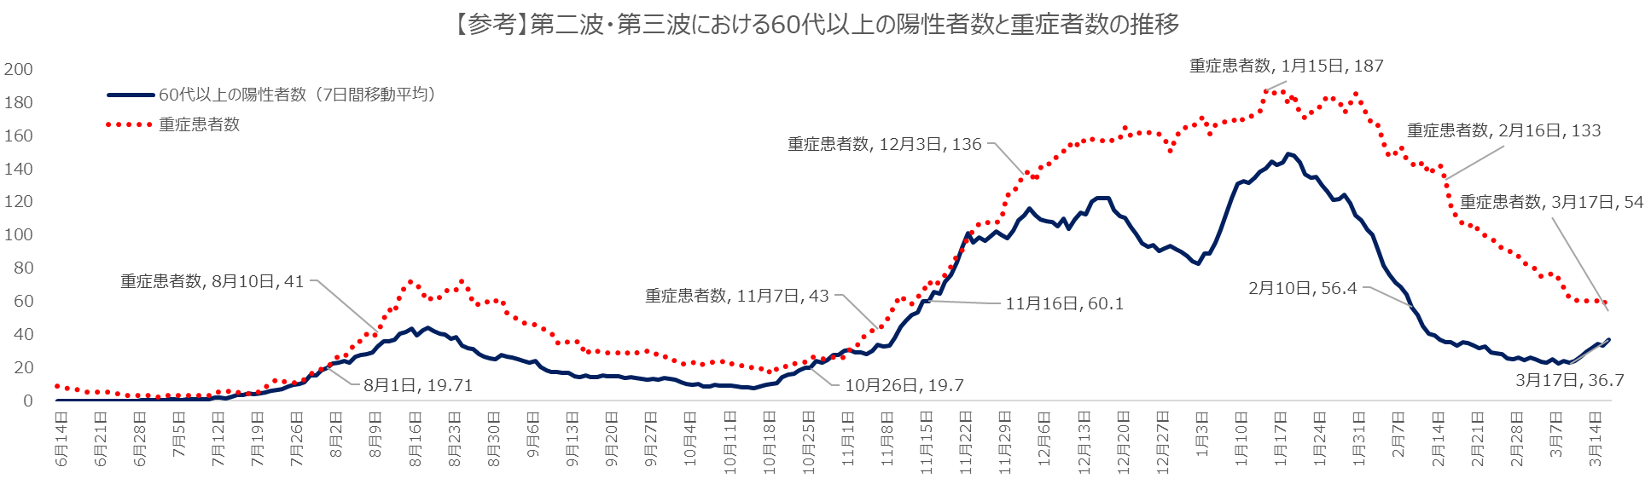
医療提供体制の負荷の状況（見込み）を示す参考数値（大阪モデルモニタリング指標以外）
○ モニタリング指標や見張り番指標とは別に、当面の医療提供体制の負荷の状況（見込み）を示すものとして、
60代以上新規陽性者数移動平均の状況を日々、大阪モデルモニタリング指標の状況とともに公表する（3/19から）。
60代以上の新規陽性者数(移動平均)と重症者数（見込み）
60代以上 新規陽性者数移動平均 | 左記の人数が3週間程度横ばいで推移した場合の重症者数 （重症率8.7％の場合）
20人／日 | 37名程度
40人／日 | 73名程度
60人／日 | 110名程度
重症者数・60代以上の陽性者数
重症病床224床中の60％（134床）
重症病床224床中の20％（44床）

Slide 5
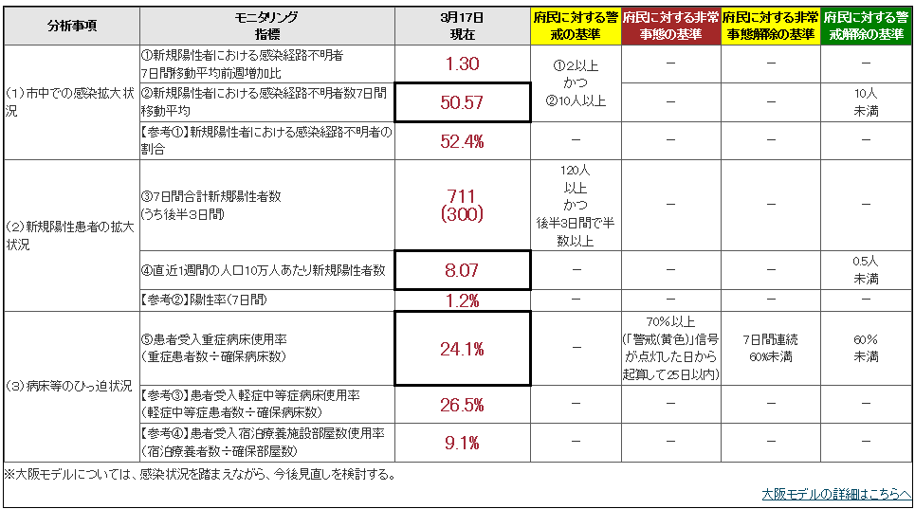
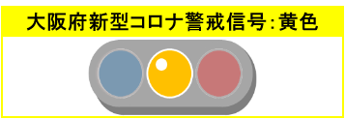
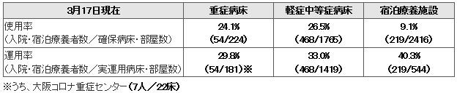
「大阪モデル」公表イメージ（３月19日から） トップページ
モニタリング指標
感染拡大の兆候を探知するための見張り番指標
入院・療養状況

Slide 6
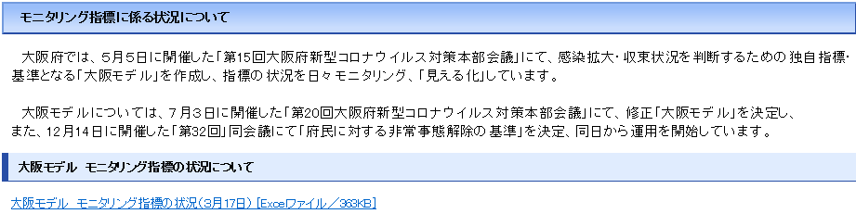
「大阪モデル」公表イメージ（３月19日から） 「大阪モデル」のページ
○大阪モデルモニタリング指標の状況と、
見張り番指標、60代新規陽性者数７日間移
動平均の推移を公表
公表指標等 ・大阪モデルモニタリングの各指標
・見張り番指標 ①20・30代新規陽性者数７日間移動平均 ②同前日比
・60代以上新規陽性者数７日間移動平均
（参考）60代以上の新規陽性者数(移動平均)と重症者数（見込み）
60代以上 新規陽性者数移動平均 | 左記の人数が3週間程度横ばいで推移した場合の重症者数 （重症率8.7％の場合）
20人／日 | 37名程度
40人／日 | 73名程度
60人／日 | 110名程度
○新たにを追加（数値は、上記
エクセルファイルで日々公表）
※60代以上新規陽性者数移動平均の推移は、上記エクセルファイルをご参照ください。
公表指標 ①最大確保病床占有率（患者数／確保数） ②現時点の確保病床占有率（同）
③重症病床最大確保病床占有率（同） ④重症病床現時点確保病床占有率（同）
⑤人口10万人あたり療養者数 ⑥１週間平均陽性率
⑦直近１週間の人口10万人あたり新規陽性者数 ⑧直近１週間の新規陽性者数前週比 ⑨１週間平均感染経路不明割合

Slide 7
（参考）現行「大阪モデル」モニタリング指標
分析事項 | モニタリング指標 | 府民に対する 警戒の基準 | 府民に対する 非常事態の基準 | 府民に対する 非常事態解除の基準 | 府民に対する 警戒解除の基準
(1)市中での 感染 拡大 状況 | ①新規陽性者における感染経路不明者 ７日間移動平均前週増加比 ②新規陽性者における感染経路不明者 数７日間移動平均 | ①２以上 かつ ②10人以上 | ― | ― | ②10人未満
 | 【参考①】新規陽性者における感染経路不明者の割合 | ― | ― | ― | ―
(2)新規陽 性患者の 拡大 状況 | ③７日間合計新規陽性者数 | 120人以上かつ 後半３日間で半数以上 | ― | ― | ―
 | ④直近1週間の人口10万人あたり新規陽性者数 | ― | ― | ― | 0.5人未満
 | 【参考②】確定診断検査における陽性率の7日間移動平均 | ― | ― | ― | ―
(3)病床等 のひっ迫 状況 | ⑤患者受入重症病床使用率 | ― | 70%以上 （「警戒（黄色）」信号が点灯した日から起算して25日以内） | ７日間連続 60％未満 | 60%未満
 | 【参考③】患者受入軽症中等症病床使用率 【参考④】患者受入宿泊療養施設部屋数使用率 | ― | ― |  | ―
各指標を全て満たした場合における信号 |  | 黄 | 赤 | 黄 | 緑
＜考慮事項＞
○ 警戒基準引き上げにより、緩やかな感染拡大の兆候に対しては早期の探知が機能しないことから、都道府県による社会への協力要請を行うべき国が示した基準日の条件（直近１週
間の人口10万人あたり新規陽性者数2.5人）を満たした場合には、指標①②に基づく感染経路不明者の増加傾向、及び新規陽性患者の日々の増加傾向を踏まえて、専門家会
議の構成員等の意見を聴取し、対策本部会議で「警戒（黄色）」信号点灯の要否を決定するものとする。
○ 国による緊急事態宣言が出された場合、対策本部会議で「非常事態（赤色）」信号点灯の要否を決定するものとする。

Slide 8
新しい「大阪モデル」による感染拡大防止の推進
次の波におけるステージ毎の対応方針
7/3本部会議資料
 | イエローステージ（警戒） |  | レッドステージ（非常事態）
 | ① | ② | ① | ②
■ 府民への 呼びかけ | （これまでの取組みのさらなる徹底） ・新たな生活様式（三つの密（密閉･ 密集･密接）の回避等）の徹底 ・重症化や死亡のリスクが高い方（高 齢者、基礎疾患のある方）にクラス ター発生施設や立地地域への外出に あたっての注意喚起、家族・親族間 における感染防止の注意喚起 ・国の新型コロナウイルス接触確認ア プリ、又は追跡システム登録の徹底 ・クラスター発生施設及び疑いのある 施設の利用者へのPCR検査受診の呼び かけ・積極検査の実施 | （左記の取組に加え） ・クラスター発生施設 及び疑いのある施設 のうち、感染防止宣 言をしていない施設 への外出自粛 | （イエロー①の取組に加え） ・クラスター発生施設及び疑いの ある施設のうち、感染拡大防止 に必要と考えられる施設への外 出自粛 ・府県間移動の自粛 | （左記の取組に加え） ・クラスター発生施設、その他感 染拡大防止に必要と考えられる 施設への外出自粛 ・重症化や死亡のリスクが高い方 が利用されているデイサービス やショートステイほか、通所系 福祉サービスを可能な限り利用 自粛
■ イベント | （これまでの取組みのさらなる徹底） ・ガイドラインの遵守の徹底 ・追跡システムの導入、又は名簿作成など追跡対策の徹底 |  | （イエロー①の取組に加え） ・府主催イベントの自粛 ・その他、国からの要請に基づく イベントの自粛 | （左記の取組に加え） ・ガイドラインが遵守されていな い場合には自粛
■ 施 設 | （これまでの取組みのさらなる徹底） ・ガイドラインの遵守の徹底 （感染防止宣言の呼びかけ） ・追跡システムの導入、又は名簿作成 など追跡対策の徹底 ・施設内での感染拡大が懸念される社 会福祉施設等（特別養護老人ホー ム、デイサービス等）へのあらため ての注意喚起 ・クラスター発生施設及び疑いのある施設に 対する従業員へのPCR検査受診の協力 | （左記の取組に加え） ・クラスター発生施設 及び疑いのある施設 のうち、感染防止宣 言をしていない施設 の休止 | （イエロー①の取組に加え） ・クラスター発生施設及び疑いの ある施設のうち、感染拡大防止 に必要と考えられる施設の休止 | （左記の取組に加え） ・クラスター発生施設、その他感 染拡大防止に必要と考えられる 施設の休止
■ 学 校 | ・授業形態は、平常授業 ・教室の人数は、通常（40人まで） ・感染リスクの高い活動（近距離での活動、合唱・管楽器演奏 等）について、感染防止対策のさらなる徹底 |  | ・授業形態は、分散登校・短縮授業・オンライン授業 ・教室の人数は、20～15人程度 ・感染リスクの高い活動（近距離での活動、合唱・管楽器演奏等） を実施しない
低
病床使用率
高
※レッドステージでは、上記取組に限らず、感染状況を踏まえ感染拡大防止に必要と考えられる措置を実施。
（例:生活維持に必要な場合を除く外出自粛 など）

